Slide 1
CourtLens
观赛透镜
让每句解读
回到视频证据
本机篮球复盘工作台
产品演示使用合成素材，正式赛方视频与数据待现场接入
01
Notes:
产品主张：复盘者可以保存自己的视频项目，修正回合与人工画面标注，再让解释与导出成片对应到明确的证据。本稿是当前本地单用户产品的演示准备，不代表获得奖项、通过生产认证或完成真实 NBA 性能测试。当前内置视频、轨迹和指标均为明确标记的合成演练。正式赛方视频与数据尚待现场接入。
资料与来源
本地：work/courtlens/product/brief.md
本地：work/courtlens/product/app/README.md
https://builderx.csdn.net/bcast-code#challenge

Slide 2
一次复盘，保留完整来路
给教练、分析师与内容创作者的本地项目工作区
工作环节 | 当前产品能力
开始使用 | 视频、CSV 或标准数据导入，也可先体验合成演练
持续编辑 | 保存项目与视频，保留版本并恢复历史
人工复核 | 修正回合时刻、指标来源与画面标注
可追溯交付 | 导出固定项目版本，绑定原片指纹与证据
页面修改后重新复核，待复核草稿不能导出成片
02
Notes:
该页描述已实现的本机单用户工作流。用户可从本地视频建立手工占位回合，也可导入 CSV 或标准 JSON。内置演练入口会保留 synthetic 来源并强制 draft，不自动声明用户已复核。保存采用乐观版本检查，冲突时保留草稿下载，恢复旧版会创建新版本。视频通过本机服务持久复制与指纹核验。参考 Synergy、Hudl 将分析与视频联系起来的交互，但这里没有做它们与 CourtLens 的性能对比。
资料与来源
本地：work/courtlens/product/API.md
本地：work/courtlens/product/app/web/projects.js
本地：work/courtlens/product/app/core/workspace.py
https://support.synergysports.com/support/solutions/articles/77000576098-shot-chart-viewing-and-tagging-in-the-synergy-editor
https://www.hudl.com/products/assist/basketball

Slide 3
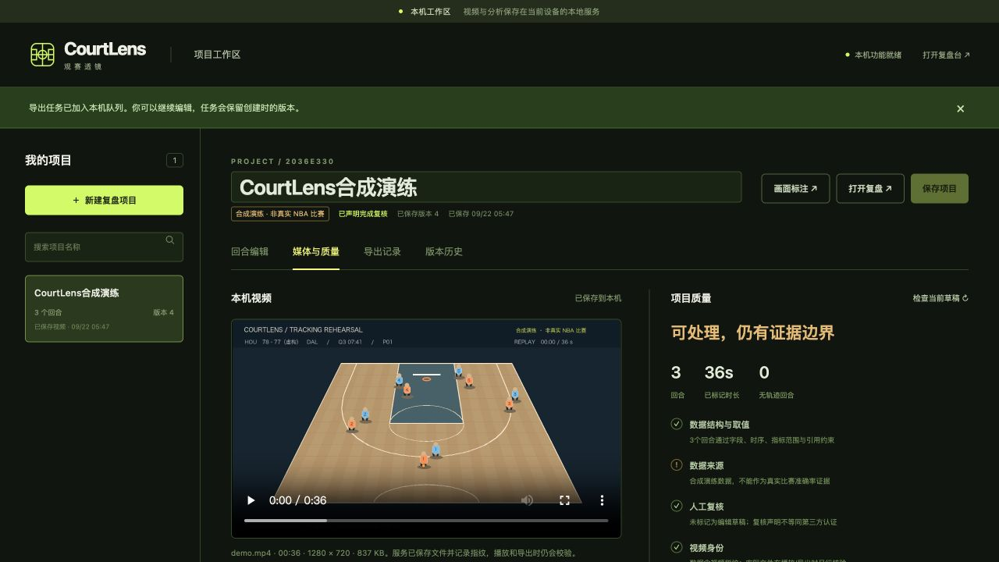
真实工作区中的人工复核
03
浏览器实截，当前演示素材为合成数据
Notes:
该页嵌入实际运行的本地网页截图，不是设计概念图。采用完整 1280×720 浏览器视口截图，保持原始风格与图像内容。页面上的数据和视频属于合成功能演练，不能据此声称已完成真实 NBA 比赛验证。人工画面注释记录来源并逐条核对，自动追踪坐标的镜头校准是另一项独立声明。截图本身是位图证据，其外部标题、说明与讲者备注可编辑。
资料与来源
截图原文件：work/courtlens/product/evidence/quality-viewport.png
内嵌副本：产品工作台截图（已内嵌于本文件）
本地：work/courtlens/product/app/web/projects.html
本地：work/courtlens/product/app/web/annotate.html

Slide 4
证据约束的本机工作流
数据缺失、时间失配与未完成复核都有明确状态
01
02
03
04
导入与对齐
人工复核
证据解读
版本化导出
核对视频与数据
未知指标保留为空
核对回合与来源
逐条确认画面标注
按已有证据解释
点击回到视频时刻
冻结版本与原片
核验后开放下载
网页流程在本机执行，问答只使用项目中已有的证据
04
Notes:
本地证据 Agent 验证输入、整理来源、按公开编辑规则筛选回合，生成受约束的解释，并记录执行步骤。页面问答不调用外部大模型。单独的云规划器需要明确启用、凭据和素材许可，目前只有模拟提供者协议测试，没有完成真实云模型调用。人工复核不是软件替用户认证数据真实性，source=official 也只是提供者声明。
资料与来源
本地：work/courtlens/product/app/core/engine.py
本地：work/courtlens/product/app/core/quality.py
本地：work/courtlens/product/app/README.md

Slide 5
解释边界写进数据与画面
xFG、Gravity、Leverage 读取有来源的输入
需要核对的内容 | 产品处理方式
指标定义与缺失值 | 保留原始定义和单位，未知值留空
自动追踪与镜头校准 | 视频匹配且镜头校准后才显示跟踪图层
人工箭头、区域与文字 | 记录来源并逐条复核，不替追踪坐标完成校准
解说判断与比赛结果 | 逐句关联证据，证据不足时明确拒答
出手条件与结果分时显示，避免提前揭示命中结果
演练 Leverage 为 0–1 回合胜率机会差，正式接入以赛方字典为准
05
Notes:
xFG 是单次出手的预期命中概率，不能根据一次结果反推。Gravity 保留来源口径，不能用最近防守距离替代。演练 Leverage 限定为 0–1 回合胜率机会差，不等于实际前后胜率变化或球员累计分。视频播放使用唯一时钟。原始轨迹要求媒体匹配与 camera_segments.calibrated。人工标注使用 origin=manual、author_note 和独立 frame_reviewed，不修改原始追踪校准。已知结果按 result_time 才显示，缺失时刻不伪造结果字幕。
资料与来源
本地：work/courtlens/product/app/docs/方法与指标.md
本地：work/courtlens/product/app/core/validation.py
本地：work/courtlens/product/app/core/tracking.py
https://www.nba.com/news/intro-to-expected-field-goal-percentage
https://www.nba.com/news/intro-to-gravity-stat-nba-2025
https://aws.amazon.com/blogs/media/how-the-nba-and-aws-built-an-ai-system-to-measure-what-actually-wins-basketball-games/

Slide 6
成片属于一个明确版本
字幕版成片
可选离线中文配音
默认导出 MP4
同步字幕与分析文件
保留项目版本和原片指纹
朗读已验证的字幕
附配音过程与证据日志
任务中可查看实际进度
完整核验后才开放下载，失败与取消不开放半成品
本机具备 macOS 配音工具时可用，配音版不保留原视频音轨
配音失败会报告失败，不静默降级为无声成片
06
Notes:
后台导出任务冻结 expected_revision 和媒体 SHA-256，不因后续编辑改变当前任务。默认 voice=false。只有 capabilities.tts_available 为 true 时界面开放添加中文配音，当前能力对应 macOS 本地 say，不调用云服务。voice=true 先渲染视频，再按已验证的字幕逐段离线合成中文语音，最后核验音轨、尺寸、时长和语音日志，完成后开放 replay.mp4、replay.vtt、replay.analysis.json 和 replay.voice.json。当前配音版本不混入源音轨。配音工具不可用、字幕过密、合成失败或任务取消均不会静默发布无声中间视频。后端代理报告完成真实 macOS say 与音轨验证，产品最终统计以主代理最终验收记录为准。
资料与来源
本地：work/courtlens/product/API.md
本地：work/courtlens/product/app/core/jobs.py
本地：work/courtlens/product/app/web/projects.js

Slide 7
本机流程已具备，正式比赛待现场
当前可演示
现场仍需验证
持久项目与版本恢复
回合复核和人工画面标注
证据回看与字幕成片
具备本机能力时添加中文配音
赛方视频与完整数据字典
真实比赛的时钟和镜头对齐
指标来源与每句解说
素材授权及正式提交规范
让每句解读回到视频证据
本地单用户产品。真实云调用与正式 NBA 数据验收尚未完成。
07
Notes:
收尾时演示从项目列表进入，查看实际片段、手动复核，再创建一个绑定版本的导出任务。不要给出演示素材不支持的准确率、延迟或用户价值统计。正式比赛还需赛方视频和数据字典、素材授权、真实时钟对齐与逐句核对。本地产品不等于多人公网服务，也未获得生产认证或获奖证明。十二小时现场工程预案仍可沿用：前两小时核对正式包与授权，随后完成时间和镜头对齐，挑选有差异的回合，逐句检查并按现场规范交付。该安排为自定预案，不是已确认赛程。
资料与来源
本地：work/courtlens/product/brief.md
本地：work/courtlens/product/app/README.md
本地：work/courtlens/product/app/docs/专业产品研究.md
https://builderx.csdn.net/bcast-code#challenge

